Slide 1
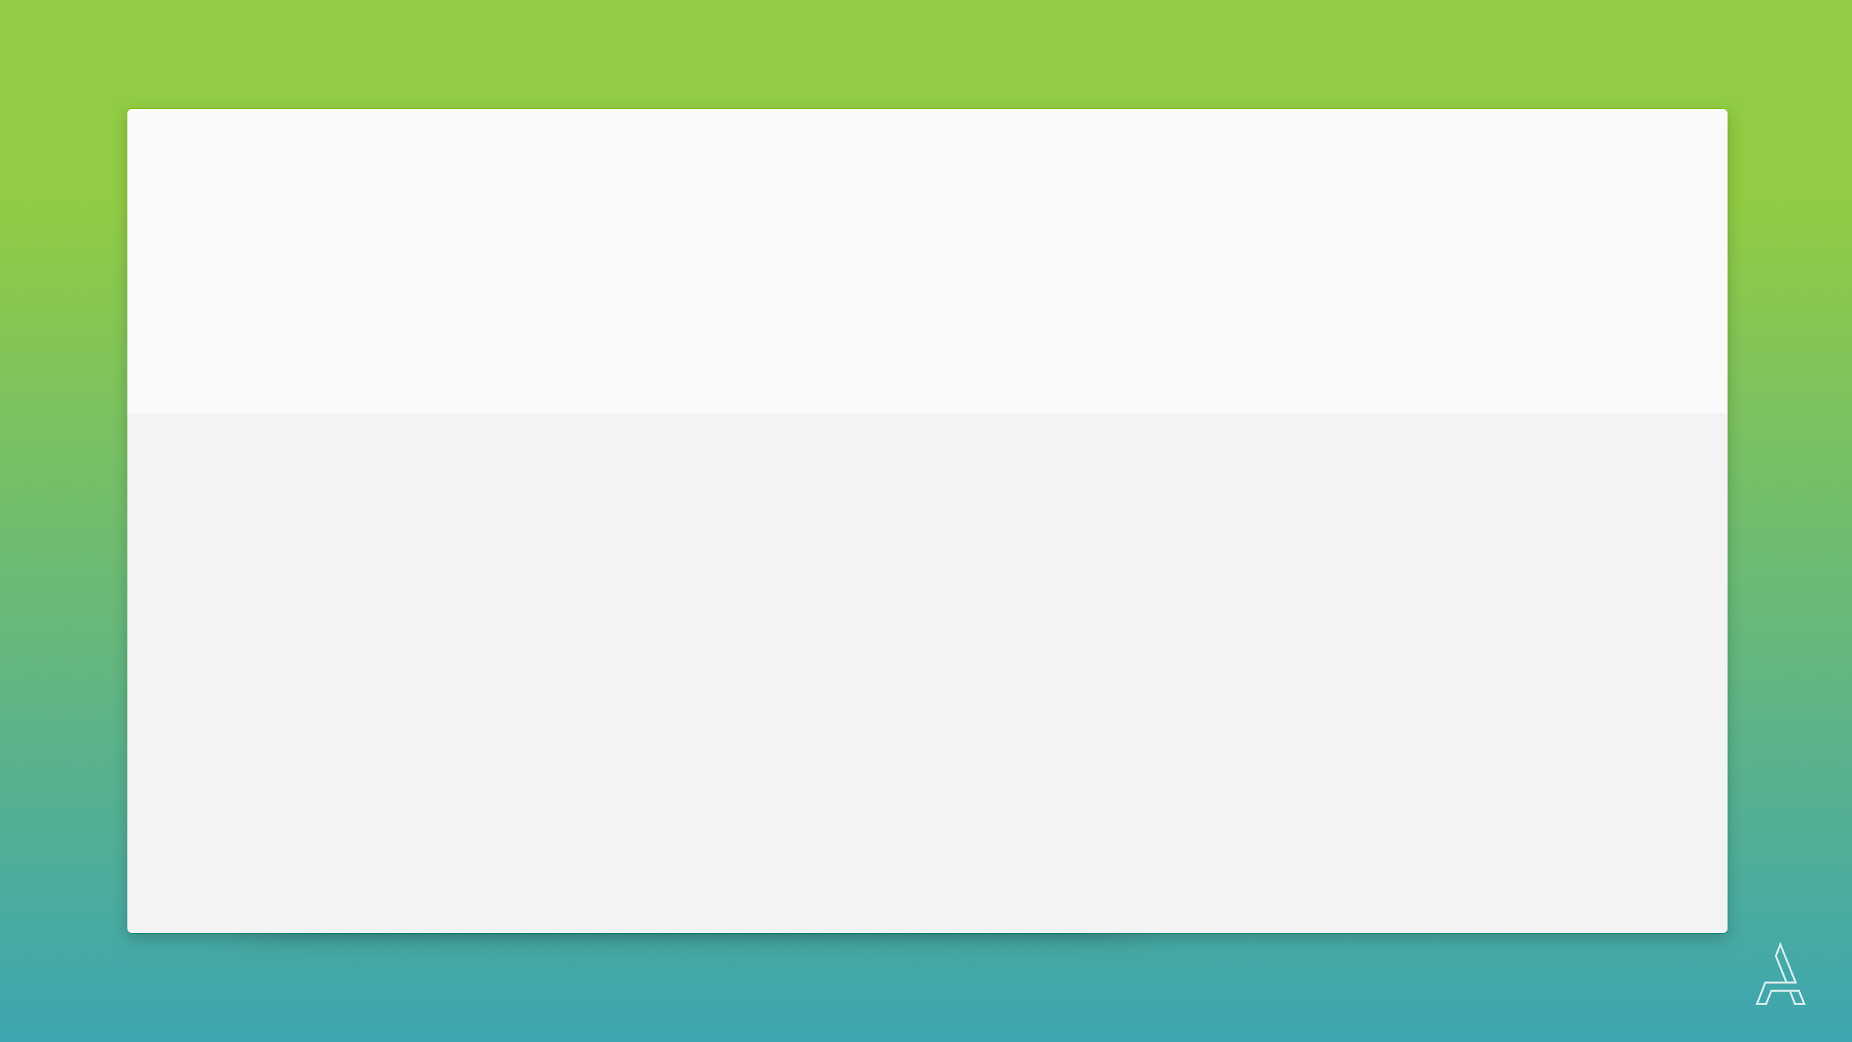
D A T A S C I E N C E
Introducción algoritmos de aprendizaje supervisado
Conceptos...
Comisión/Clase/Versión/Autor

Slide 2

Training Set vs Test set vs Validation Set
Porqué dividir en dos conjuntos (tres)
Que es el Validation Set
¿Que herramientas trae SK-learn?
Fuente: https://en.wikipedia.org/wiki/Training,_validation,_and_test_sets

Slide 3
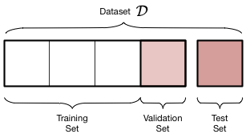
DataSet
¿Que es?
¿Por que se divide en Train, Validation y Test?

Slide 4

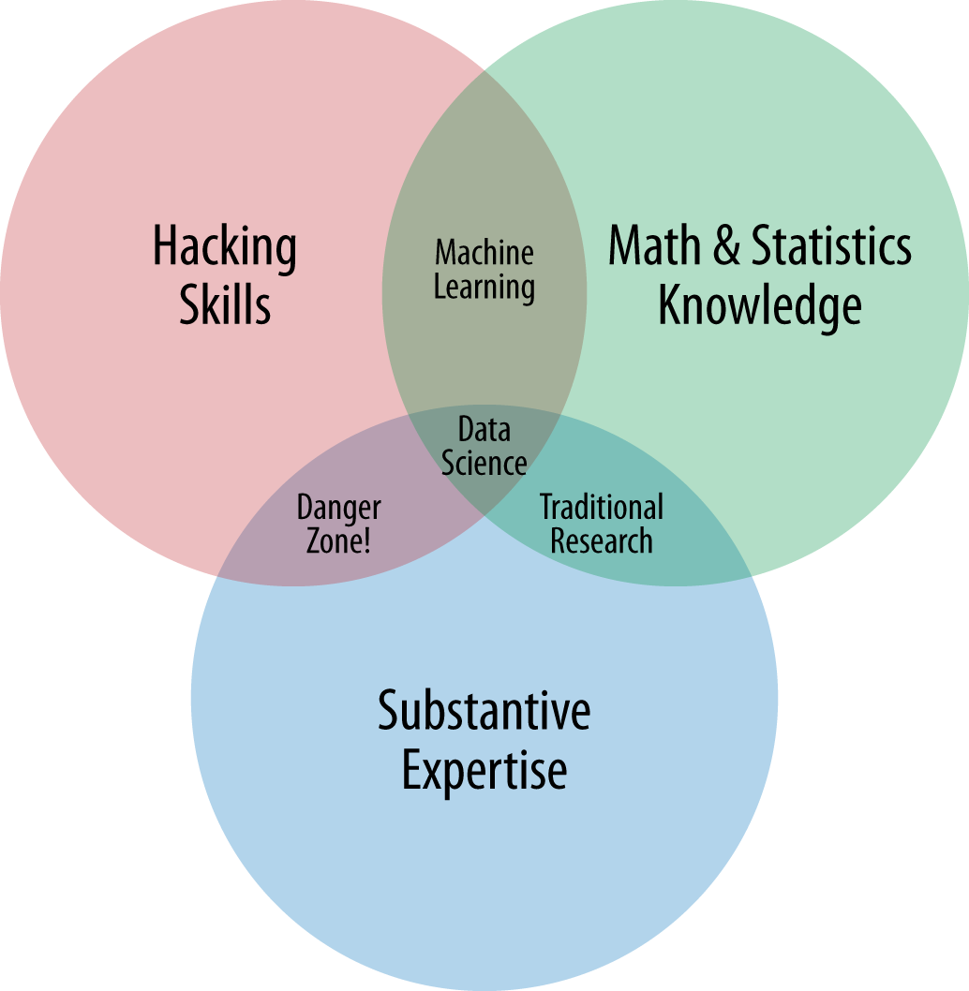
O’reilly
The Culture of Big Data
Big data is not just a technology phenomenon. It has a cultural dimension.
By Mike Barlow May 4, 2015

Slide 5
Machine learning
Machine Learning es el estudio de algoritmos y modelos estadísticos que utilizan los sistemas informáticos para mejorar progresivamente su rendimiento en una tarea específica.

Slide 6
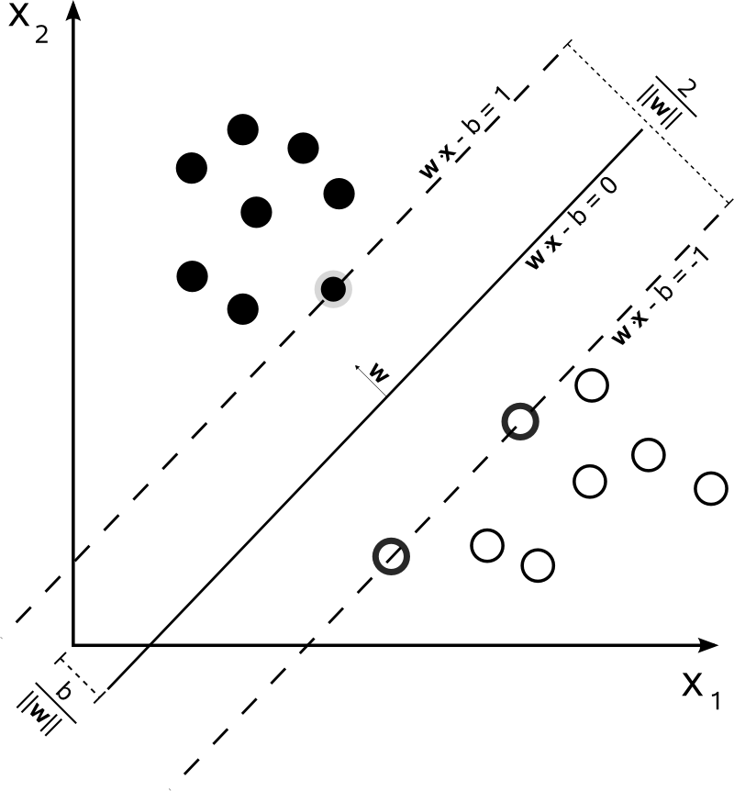
Machine learning
Problema clásico

Slide 7
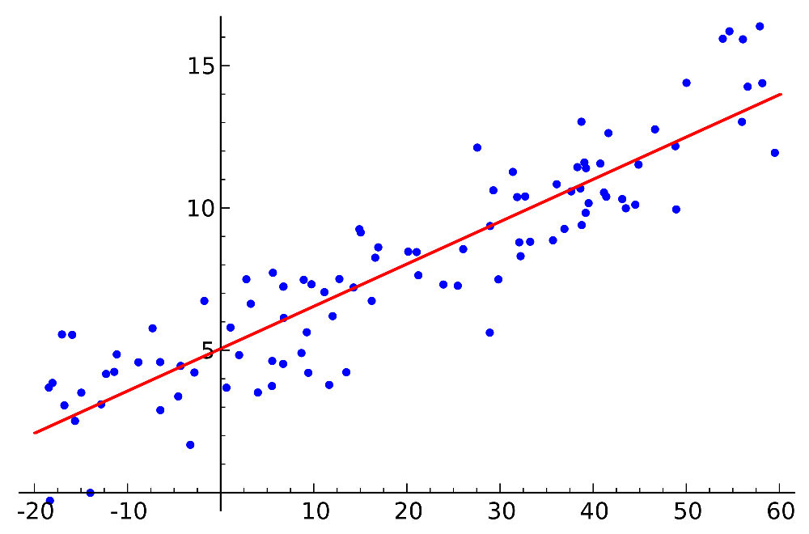
Modelo
Función de aprendizaje
Y = f(X) + e
Y : Labels
f : El mejor mapeo entre las entrada X y el Label Y
X : Entrada de datos relacionada con el problema a resolver
e : Error irreducible
Mas comunmente usada para predecir

Slide 8
Aprendizaje supervisado y no supervisado
Supervisado
No Supervisado

Slide 9
Regresión y clasificación
Regresión
Clasificación

Slide 10
Modelos mas comunes
Linear Regression
Logistic Regression
k-Nearest Neighbour (kNN)
Classification and Regression Tree (CART)
k-Means
Principal Component Analysis (PCA)
Random Forest

Slide 11
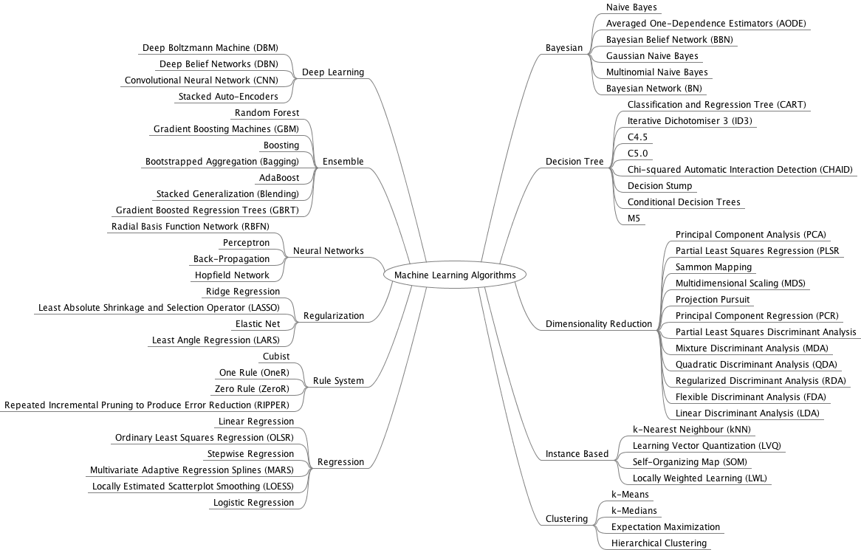

Slide 12
Juego en equipo
https://play.kahoot.it/#/k/0d112a84-9a82-4635-b46e-06252170f06b

